Slide 1
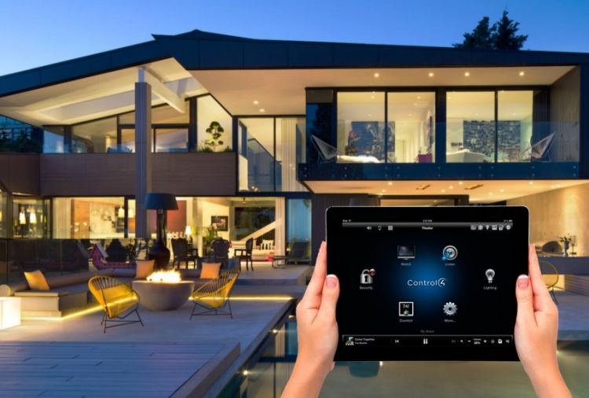
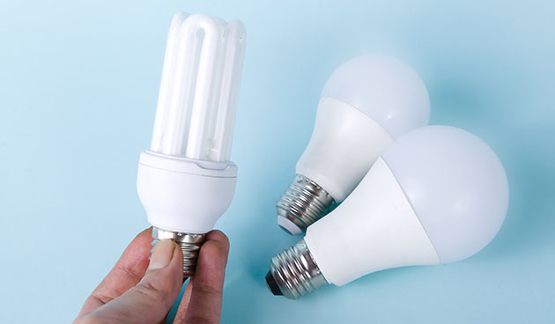
Физика для жизни: энергосбережение

Slide 3
На какие цели расходуется электроэнергия дома?

Slide 4
Определение потребления энергии по электросчетчику

Slide 5
Выключите в квартире все, что работает от электричества.
Зафиксируйте показания.
Включите в сеть нужный прибор на 1 час.
Отключите его, от полученных цифр отнимите предыдущие показания.
Полученное число и будет показателем потребления электричества отдельным устройством.

Slide 7
Устройство | Устаревшие модели | Новейшие модели
 | Мощность | Мощность
Персональный компьютер | 80 | 3-5
Ноутбук | 3 | 1,5
Лазерный принтер | 50 | 4-5
Телевизор | 10 | 0,1-0,3
Приемник спутниковой антенны | 11 | 0,5-1,0
Музыкальный центр | 6-8 | 0,5-1,0
База беспроводного телефона | 5 | 0,5-1,5
Мобильный телефон | 7 | 0,5-1,5
Электроплита с таймером | 6 | 2-4
СВЧ-печь с таймером | 3 | 3
Кофемашина | 3 | 0,7
Стиральная машина | 7-10 | 3-5
Кондиционер | 3-5 | 3-5

Slide 8
Интернет- ресурсы
Все диаграммы, фото и таблицы, используемые при подготовке презентации к уроку, находятся в открытом доступе в Интернете

